Slide 2
阅读下面的材料，根据要求写作。
好奇心是人类与生俱来的天性。婴儿一旦发现新奇事物，就会用手触摸，用舌头品尝。到了幼儿期，好奇心更加强烈和明显，孩子们会通过感官、动作、语言来表达自己对周围世界的好奇。然而，随着年龄的增长，许多人会因好奇而不断探索、创新；许多人会逐渐消磨了好奇而慢慢变得平庸、消沉；也有许多人因好奇而误入歧途。
请结合材料写一篇文章,体现你的感悟和思考。
要求：自拟标题，自选角度，确定立意；不要套作，不得抄袭；不得泄露个人信息；不少于800字。

Slide 3
表扬（11班）
李嘉瑶 包颜彤 周嘉崎 刘烨 周宇涵 茅昕
徐若兰 王快乐 康希 邓文文 冯越 陈涵
张娴 李文龙 李灵琦 孟瑶瑶 魏雨 马媛
邹冬娜 吴梦涵 周耀文 柴祖岩 周美惠
李梁灵 徐颖 许蕊 李子蓉 张子惠 罗晶

Slide 4
表扬（7班）
沈茹 孙乐妍 王浩宇 陈凯 段景岳
喻梦洁 陈雨欣 李圣阳 张嘉艺 刘欣
章雨杭 周子璇 刘宏祥 唐宇琦 倪紫腾

Slide 5
训练点： 概念界定之词典定义法、反面界定法、举例界定法
参考句式 ：
不是（不仅是）……不是（不仅是）……而是……

Slide 6
清晰的概念对于任何一种理性、逻辑的说理都是
必不可少的的，在这个意义上可以说，说理都是
从概念界定开始的。

Slide 7
阅读下面的材料，根据要求写作。
好奇心是人类与生俱来的天性。婴儿一旦发现新奇事物，就会用手触摸，用舌头品尝。到了幼儿期，好奇心更加强烈和明显，孩子们会通过感官、动作、语言来表达自己对周围世界的好奇。然而，随着年龄的增长，许多人会因好奇而不断探索、创新；许多人会逐渐消磨了好奇而慢慢变得平庸、消沉；也有许多人因好奇而误入歧途。

Slide 8
反面定义，只能告知一个事物不是什么，但不能说明它是什么，因此反面定义后还必须要有正面的具体的定义。
否定的作用是排除相近概念

Slide 9
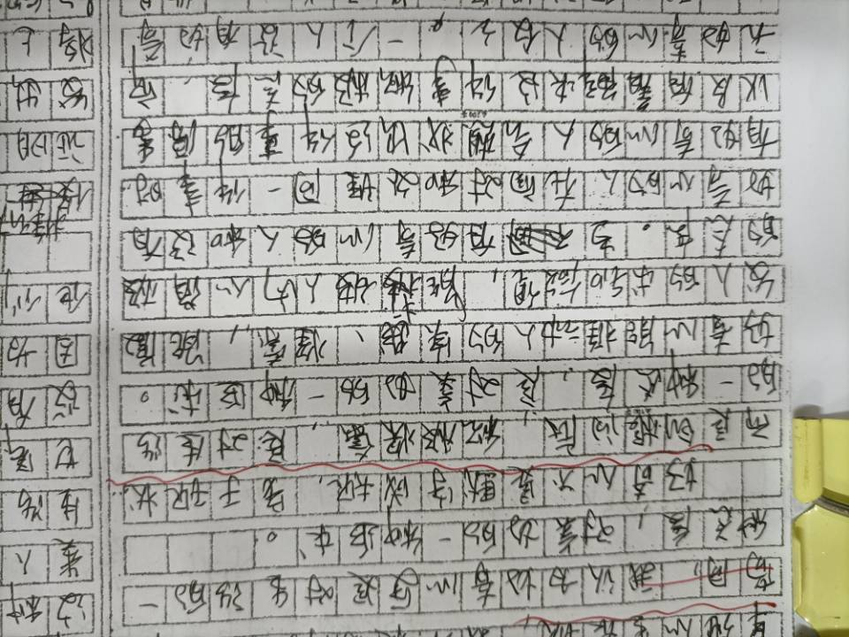

Slide 10
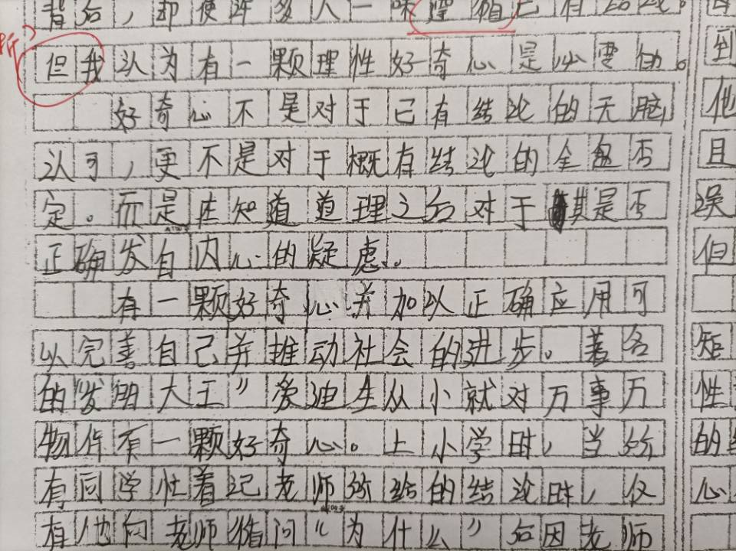

Slide 11
一、属性匹配
一个正确的界定，其对象与属性应当是匹配的。
界定是对事物属性或关系做出的一种断定
例如世界是物质的，物质是运动变化的，物质的运动变化是有规律的，这些都是界定。在世界是物质的这个界定中，“世界”是界定对象，“物质”是事物属性

Slide 12
二、种差准确
下定义
被定义概念=种差+属概念

Slide 13
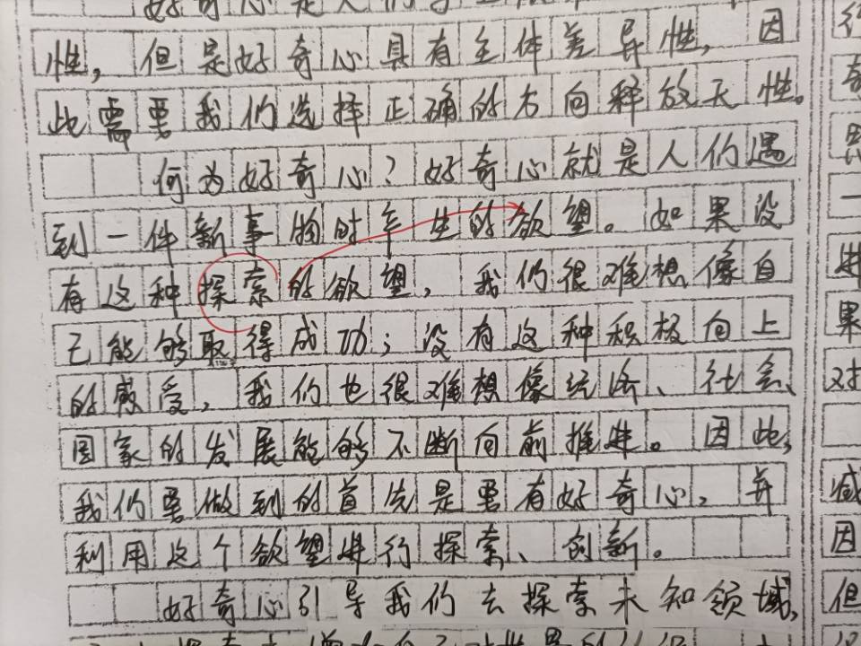

Slide 14
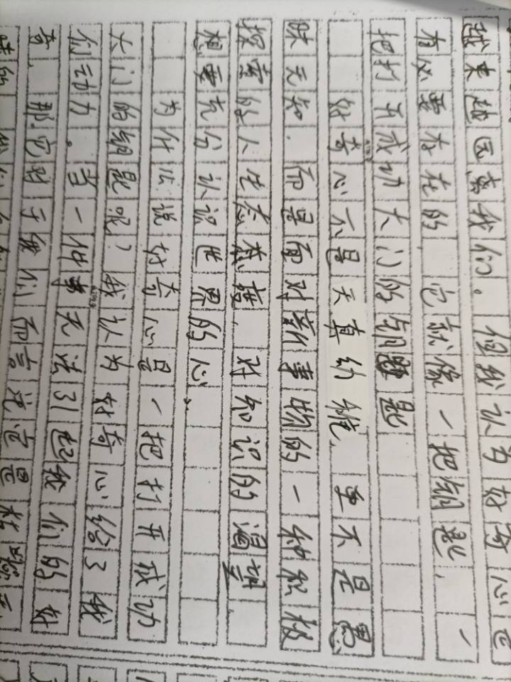

Slide 15
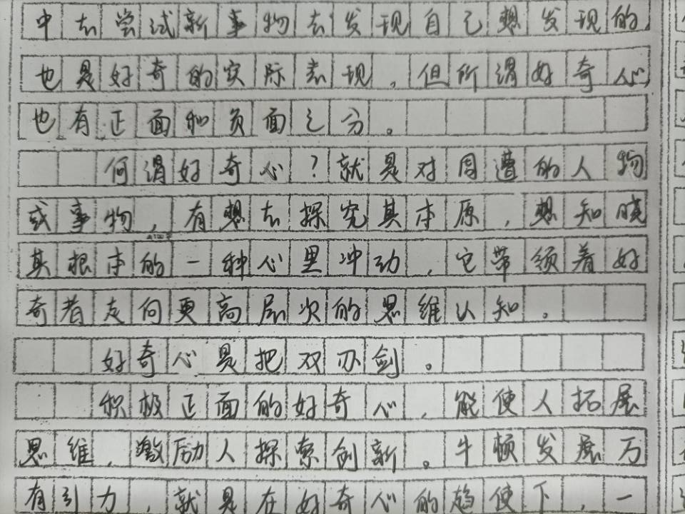

Slide 16
我们说的好奇心不是猎奇心

Slide 17
反面界定+举例界定

Slide 18
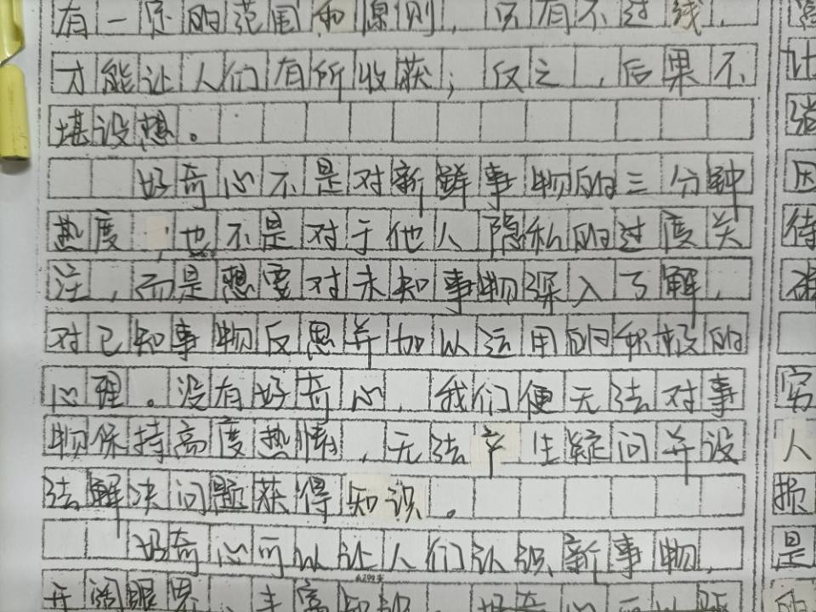

Slide 19
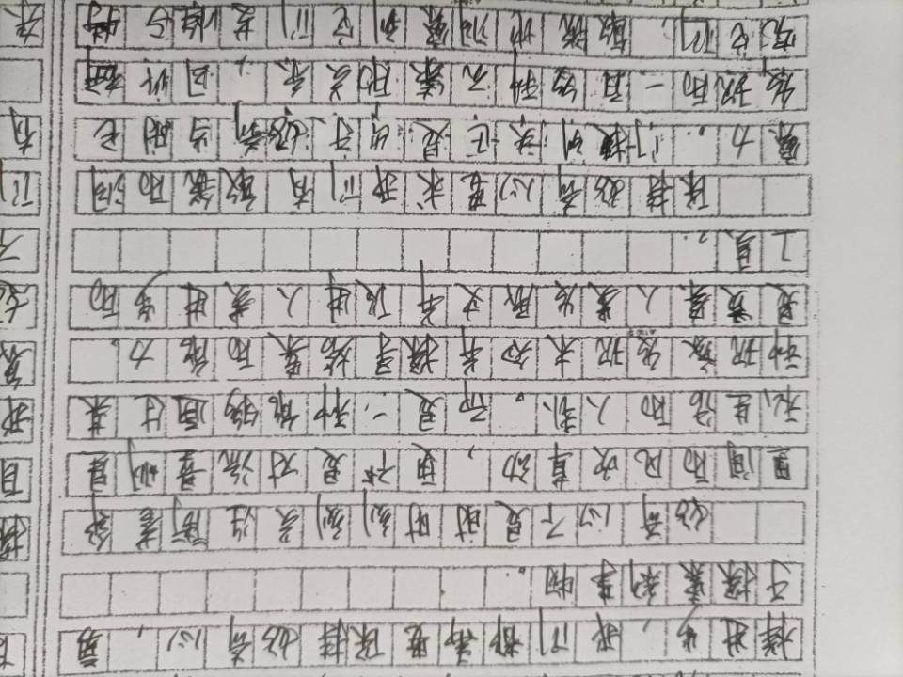

Slide 20
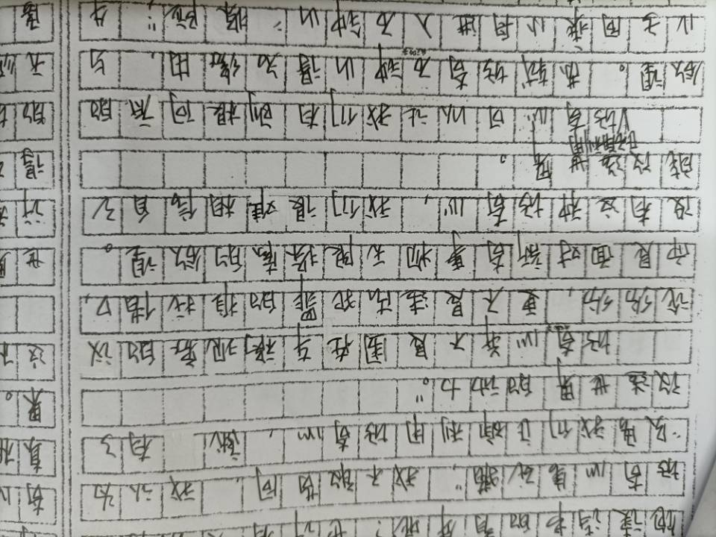

Slide 21
通过“不是……而是……”的概念界定，
好奇心带来的利弊是由好奇的对象决定的

Slide 22
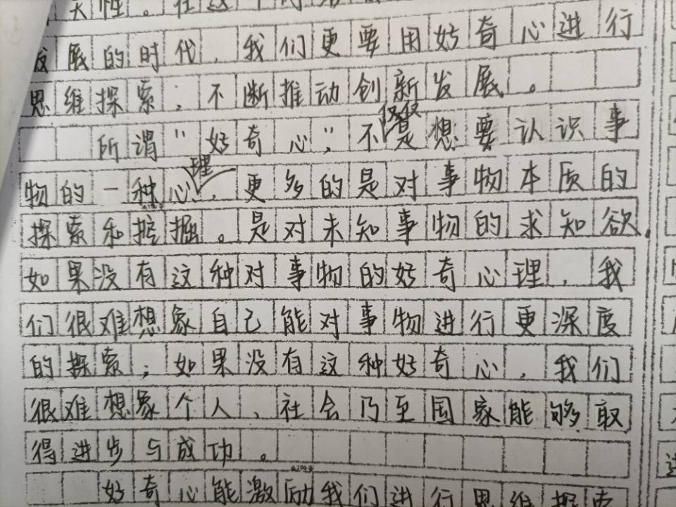

Slide 23
对事物探究的深度是由好奇心的程度决定的

Slide 24
再练笔
偶像
偶像审美观

